Slide 1
Thực đơn
Ngày 04/12/2024

Slide 2
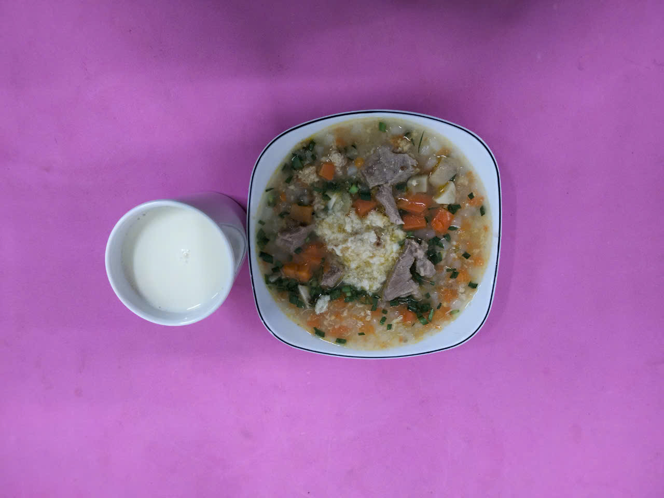
BUỔI SÁNG:
- Bánh canh cua, thịt, nấm rơm, cà rốt
- Sữa

Slide 3
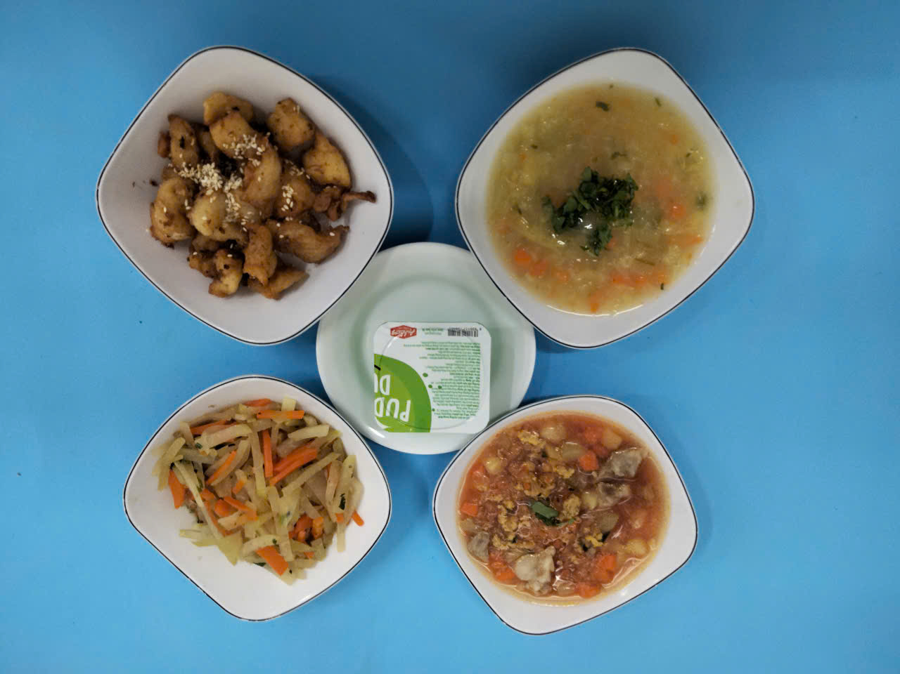
BUỔI TRƯA:
Món mặn: Cá rán vừng sốt thơm
Món canh: Canh củ dền, khoai tây, cà rốt, susu, thịt bằm
Món xào: Su hào xào cà rốt
Tráng miệng: Pudding

Slide 4
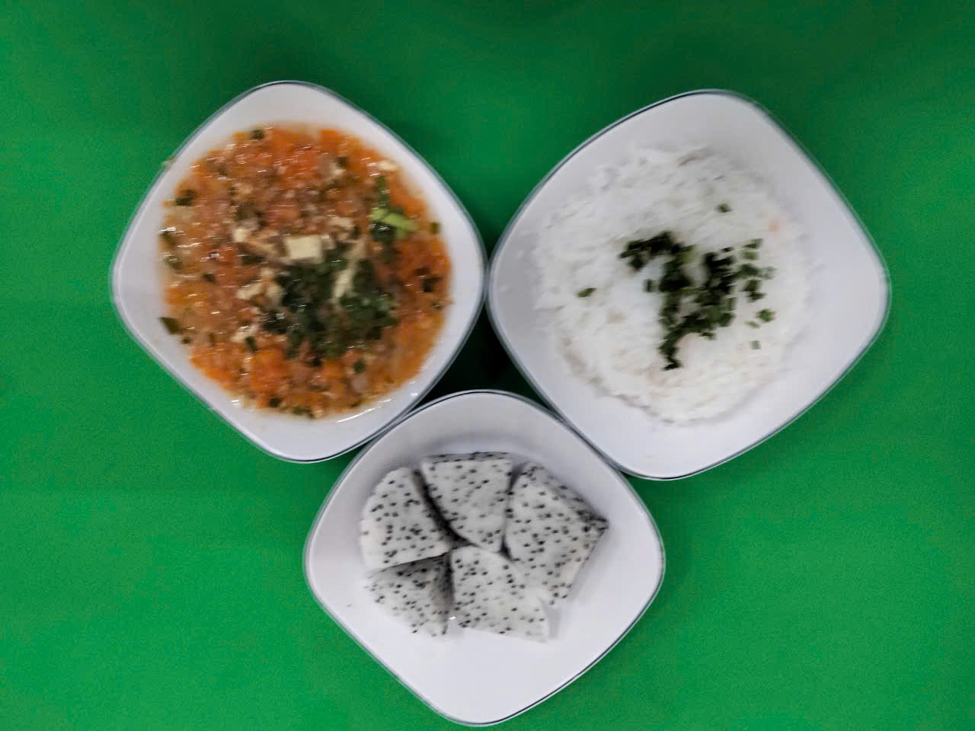
BUỔI XẾ:
Miến gà nấu giá hẹ
Tráng miệng: Thanh long

